Slide 1


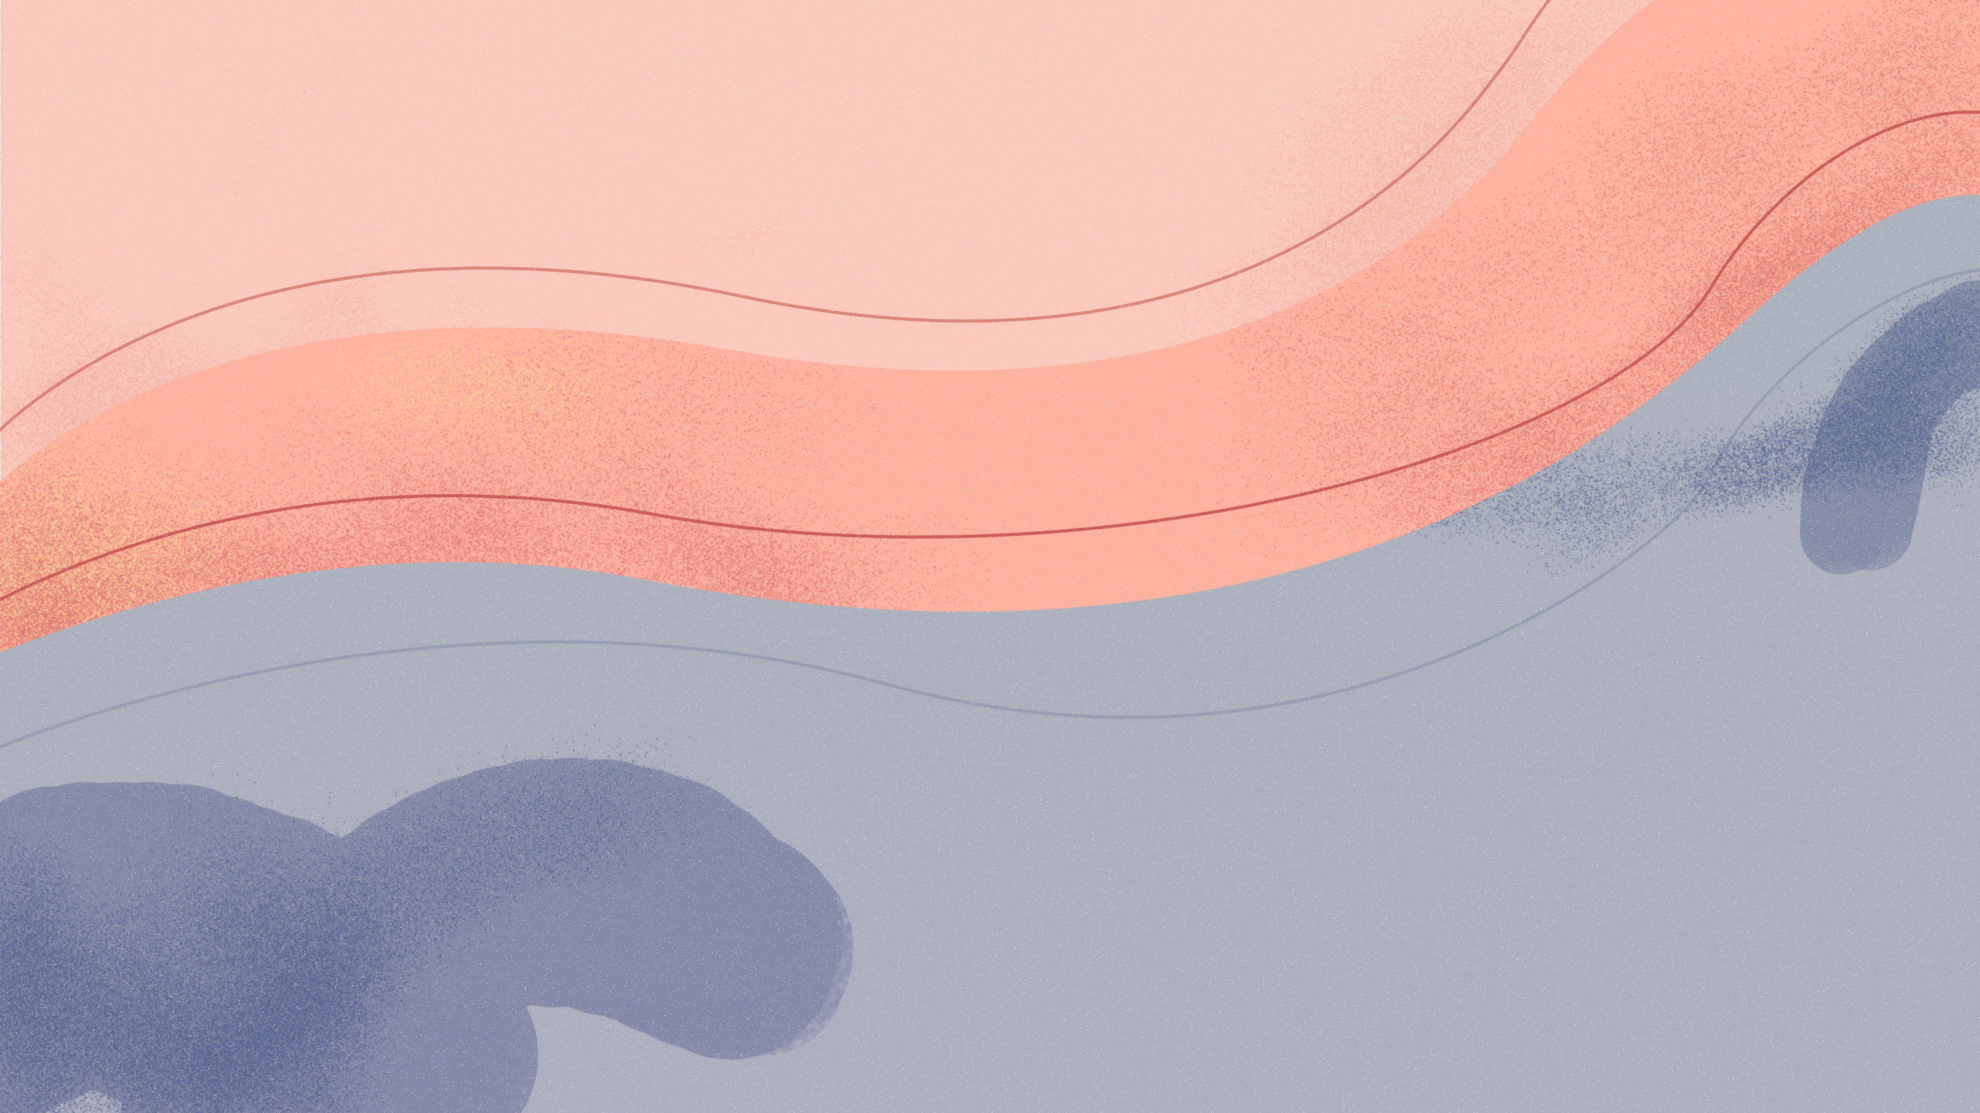




Slide 2


1
Nói về những gì em quan sát được trong tranh

Slide 3


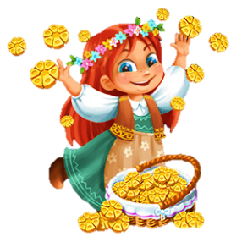

Slide 4
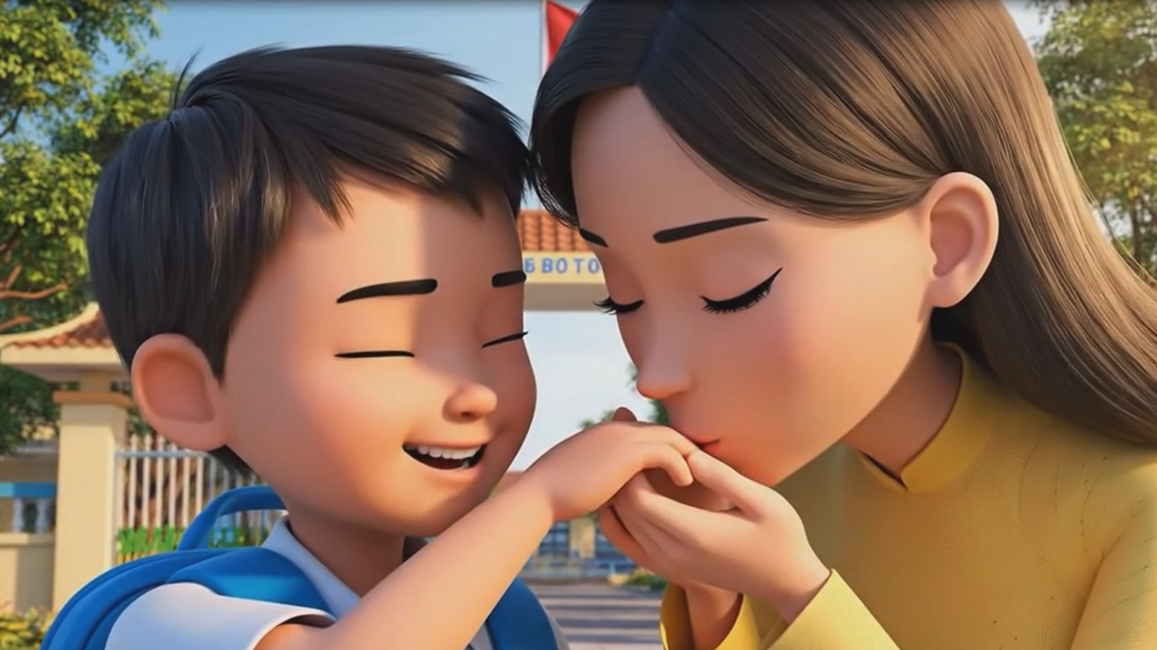

Slide 5
2
Đọc mẫu
Đọc
Nụ hôn trên bàn tay
Ngày đầu đi học, Nam hồi hộp lắm. Mẹ nhẹ nhàng đặt một nụ hôn vào bàn tay Nam và dặn:
- Mỗi khi lo lắng, con hãy áp bàn tay này lên má. Mẹ lúc nào cũng ở bên con.
Nam cảm thấy thật ấm áp. Cậu im lặng rồi đột nhiên mỉm cười:
- Mẹ đưa tay cho con nào!
Nam đặt một nụ hôn vào bàn tay mẹ rồi thủ thỉ:
- Bây giờ thì mẹ cũng có nụ hôn trên bàn tay rồi. Con yêu mẹ!
Nam chào mẹ và tung tăng bước vào lớp.
(Theo Au-đrây Pen, Nụ hôn trên bàn tay, Đỗ Nhật Nam dịch)

Slide 6
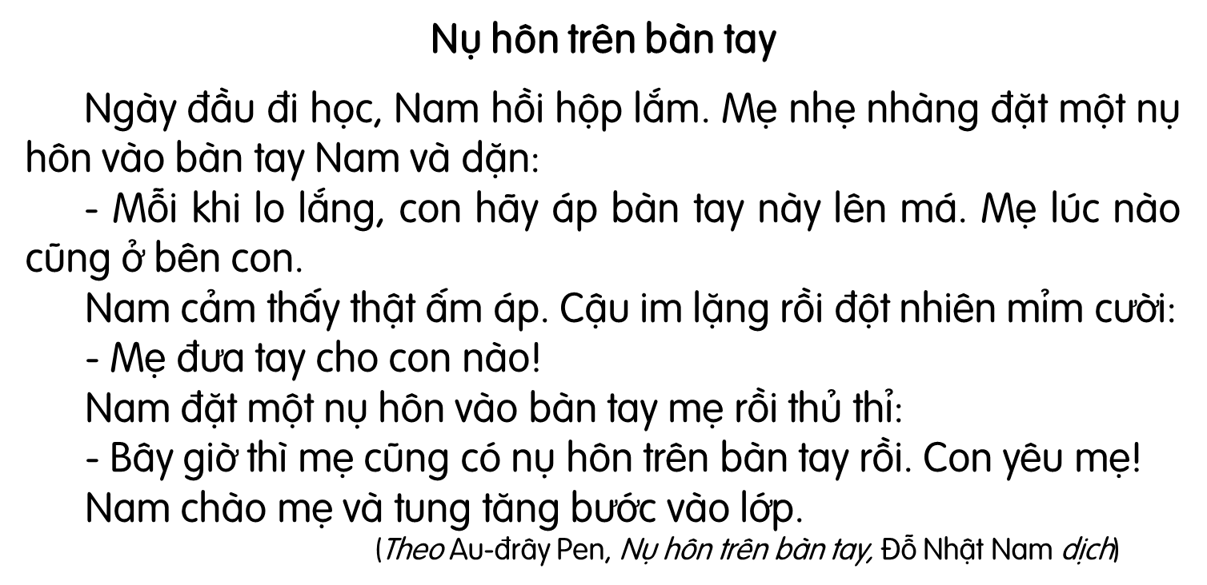
Vì sao có các dấu gạch ngang đầu dòng?
Notes:
GV giải thích cho HS biết, lời thoại của nhân vật thì xuống dòng và có dấu gạch ngang ở đầu dòng.

Slide 7

Nụ hôn trên bàn tay
Ngày đầu đi học, Nam hồi hộp lắm. Mẹ nhẹ nhàng đặt một nụ hôn vào bàn tay Nam và dặn:
- Mỗi khi lo lắng, con hãy áp bàn tay này lên má. Mẹ lúc nào cũng ở bên con.
Nam cảm thấy thật ấm áp. Cậu im lặng rồi đột nhiên mỉm cười:
- Mẹ đưa tay cho con nào!
Nam đặt một nụ hôn vào bàn tay mẹ rồi thủ thỉ:
- Bây giờ thì mẹ cũng có nụ hôn trên bàn tay rồi. Con yêu mẹ!
Nam chào mẹ và tung tăng bước vào lớp.
(Theo Au-đrây Pen, Nụ hôn trên bàn tay, Đỗ Nhật Nam dịch)
Em hãy tìm từ khó đọc trong bài.
Notes:
Giáo viên chủ động giải thích từ khó, cho hs luyện đọc từ. Từ khó có thể linh động theo vùng miền, không nhất thiết dạy theo giáo án soạn sẵn.

Slide 8
hồi hộp
đột nhiên
cười
bước

Slide 9
Nụ hôn trên bàn tay
Ngày đầu đi học, Nam hồi hộp lắm. Mẹ nhẹ nhàng đặt một nụ hôn vào bàn tay Nam và dặn:
- Mỗi khi lo lắng, con hãy áp bàn tay này lên má. Mẹ lúc nào cũng ở bên con.
Nam cảm thấy thật ấm áp. Cậu im lặng rồi đột nhiên mỉm cười:
- Mẹ đưa tay cho con nào!
Nam đặt một nụ hôn vào bàn tay mẹ rồi thủ thỉ:
- Bây giờ thì mẹ cũng có nụ hôn trên bàn tay rồi. Con yêu mẹ!
Nam chào mẹ và tung tăng bước vào lớp.
(Theo Au-đrây Pen, Nụ hôn trên bàn tay, Đỗ Nhật Nam dịch)
Ngày đầu đi học, Nam hồi hộp lắm. Mẹ nhẹ nhàng đặt một nụ hôn vào bàn tay Nam và dặn:
- Mỗi khi lo lắng, con hãy áp bàn tay này lên má. Mẹ lúc nào cũng ở bên con.
Nam cảm thấy thật ấm áp. Cậu im lặng rồi đột nhiên mỉm cười:
- Mẹ đưa tay cho con nào!
Nam đặt một nụ hôn vào bàn tay mẹ rồi thủ thỉ:
- Bây giờ thì mẹ cũng có nụ hôn trên bàn tay rồi. Con yêu mẹ!
Nam chào mẹ và tung tăng bước vào lớp.
(Theo Au-đrây Pen, Nụ hôn trên bàn tay, Đỗ Nhật Nam dịch)

Slide 10
Luyện đọc câu dài:
Mẹ nhẹ nhàng đặt một nụ hôn vào bàn tay Nam và dặn:
Mỗi khi lo lắng, con hãy áp bàn tay này lên má.

Slide 11
Nụ hôn trên bàn tay
Ngày đầu đi học, Nam hồi hộp lắm. Mẹ nhẹ nhàng đặt một nụ hôn vào bàn tay Nam và dặn:
- Mỗi khi lo lắng, con hãy áp bàn tay này lên má. Mẹ lúc nào cũng ở bên con.
Nam cảm thấy thật ấm áp. Cậu im lặng rồi đột nhiên mỉm cười:
- Mẹ đưa tay cho con nào!
Nam đặt một nụ hôn vào bàn tay mẹ rồi thủ thỉ:
- Bây giờ thì mẹ cũng có nụ hôn trên bàn tay rồi. Con yêu mẹ!
Nam chào mẹ và tung tăng bước vào lớp.
(Theo Au-đrây Pen, Nụ hôn trên bàn tay, Đỗ Nhật Nam dịch)
Đọc nối tiếp câu

Slide 12

Nên chia bài đọc thành mấy đoạn?
Đọc nối tiếp đoạn

Slide 13




Chia sẻ nội dung đã học cùng người thân
Chuẩn bị nội dung bài mới.

